Slide 1

ИНСТРУКТАЖ
ПО ОХРАНЕ ТРУДА для не электротехнического персонала аттестуемого на I группу по электробезопасности
МАОУ Каскаринская СОШ

Slide 2
Основные понятия
Электробезопасность - система организационных и технических мероприятий и средств, обеспечивающих защиту людей от вредного и опасного воздействия электрического тока, электрической дуги, электромагнитного поля и статического электричества

Slide 3





1.1. Группа I по электробезопасности распространяется на не электротехнический персонал, выполняющий работы, при которых может возникнуть опасность поражения электрическим током.

Slide 4

Присвоение группы I по электробезопасности осуществляется в виде проведения инструктажа, который должен завершаться проверкой знаний в форме устного опроса и (при необходимости) проверкой приобретенных навыков безопасных способов работы или оказания первой помощи при поражении электрическим током с регистрацией в Журнале учета присвоения группы I по электробезопасности.

Slide 5

Опасность поражения электрическим током характерна еще и тем, что пострадавший не может оказать себе помощь, а при неумелом оказании помощи может пострадать и тот, кто оказывает помощь.

Slide 6
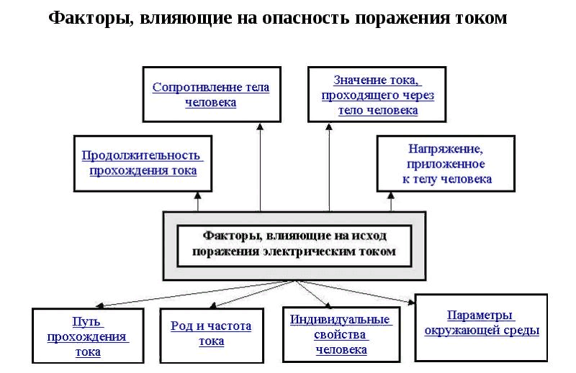

Slide 7
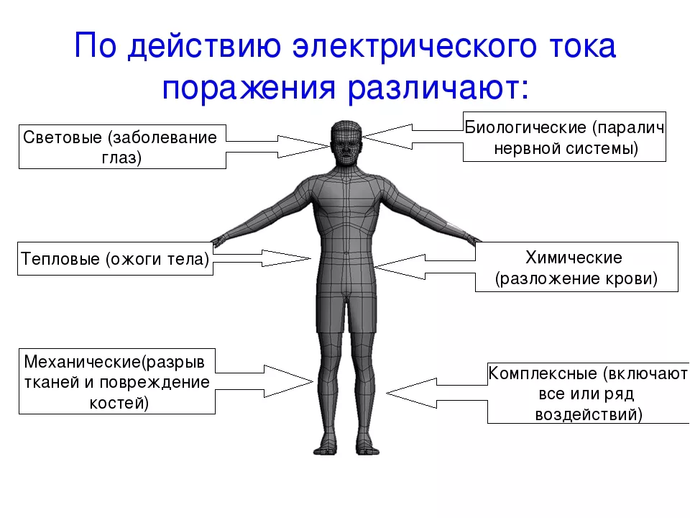

Slide 8
Биологическое выражается в раздражении и возбуждении живых клеток организма, что приводит к непроизвольным судорожным сокращениям мышц, нарушению нервной системы, органов дыхания и кровообращения. При этом могут наблюдаться обмороки, потеря сознания, расстройство речи, судороги, нарушение дыхания (вплоть до остановки). При тяжелой электро травме смерть может наступить мгновенно.

Slide 9
2.4. По степени тяжести электротравмы классифицируются по четырем степеням:
• I степень – судорожное сокращение мышц без потери сознания;
• II степень – судорожное сокращение мышц и потеря сознания;
• III степень – потеря сознания и нарушение функций сердечной деятельности и дыхания;
• IV степень – клиническая смерть.

Slide 10
Ожоги подразделяются на четыре степени:
• I степень – покраснение кожи;
• II степень – образование пузырей;
• III степень – обугливание кожи;
• IV степень – обугливание подкожной клетчатки, мышц, сосудов и т.п..

Slide 11
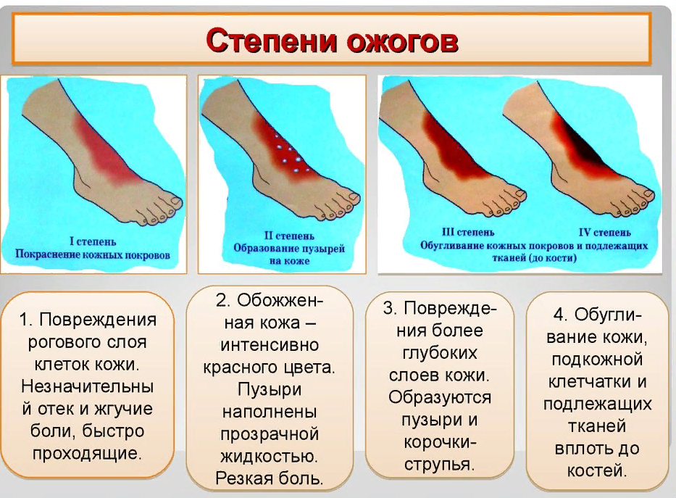

Slide 12
Виды поражения электрическим током:
электрические ожоги, подразделяются на токовые (контактные), дуговые и комбинированные;
• электрические метки (знаки) – специфические поражения кожи электрическим током;
• металлизация кожи – проникновение в верхние слои кожи мельчайших частиц металла (сварочные работы), расплавившегося под воздействием электродуги;
• механические повреждения – следствие резких непроизвольных судорожных сокращений мышц под действием тока или падения с высоты при освобождении от действия электрического тока;
• электроофтальмия – поражение органов зрения (электродуга);
• электрический шок – своеобразная тяжелая нерворефлекторная реакция организма, сопровождающаяся серьезными расстройствами кровообращения, дыхания, обмена веществ;
• электрический удар – возбуждение живых тканей организма электрическим током, сопровождающееся непроизвольным судорожным сокращением мышц.

Slide 13
Продолжительность воздействия тока. Тяжесть поражения зависит от продолжительности воздействия электрического тока.
Время прохождения электрического тока имеет решающее значение для определения степени телесного повреждения.

Slide 14
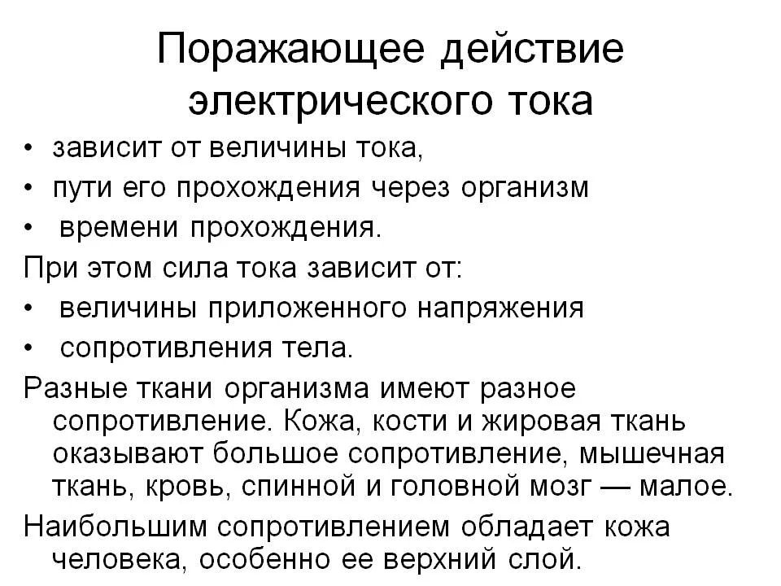

Slide 15
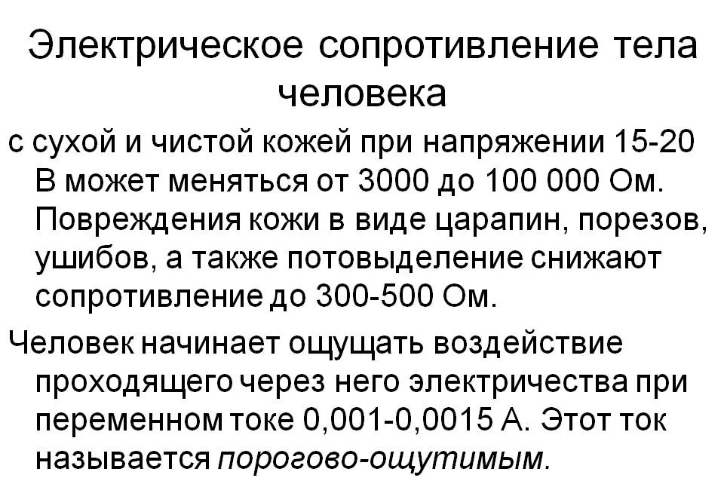

Slide 16
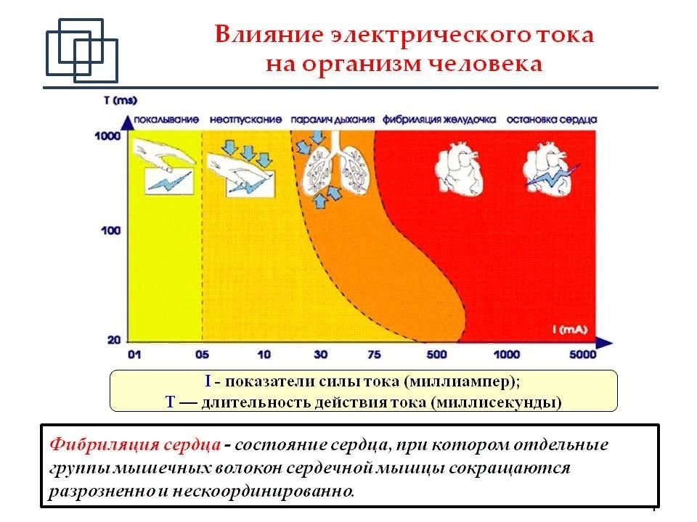

Slide 17
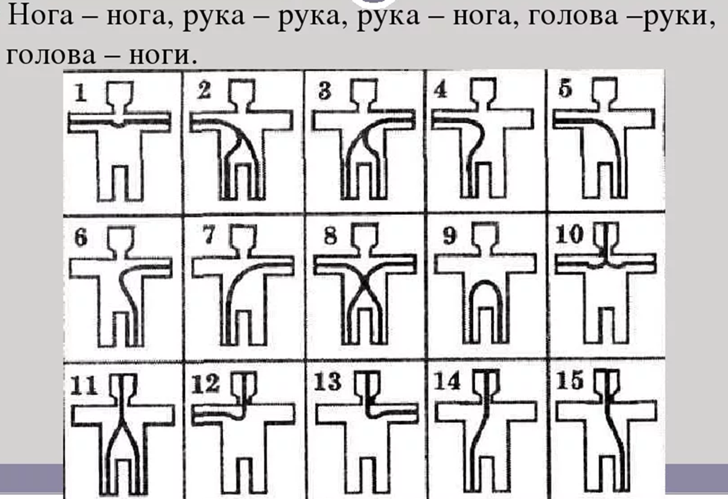
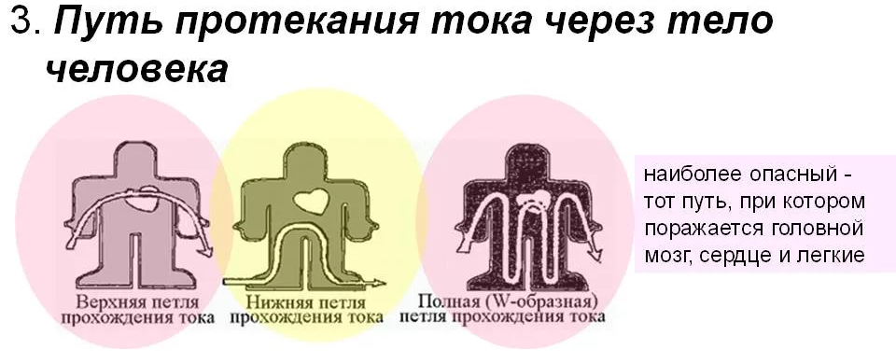
Путь электрического тока через тело человека

Slide 18
Условия внешней среды и сами помещения, в которых находится электроустановки, являются факторами влияющими на тяжесть поражения электрическим током.
Помещения делятся на три категории:
• помещения без повышенной опасности;
• помещения с повышенной опасностью;
• особо опасные помещения.
Помещения с повышенной опасностью характеризуются наличием в них хотя бы одного из следующих условий:
• токопроводящая пыль, сажа;
• сырость – относительная влажность воздуха длительно превышает 75%;
• высокая температура воздуха – длительно превышает 35°С;
• токопроводящий пол – металлический, железобетонный, каменный, земляной;
• возможность одновременного прикосновения к имеющим соединение с землей металлическим элементам технологического оборудования или металлическим конструкциям здания и металлическим корпусам оборудования.
Особо опасные помещения характеризуются наличием:
• высокой влажности воздуха – близко к 100%, «капает с потолка»;
• химически активной среды, разрушающе действующей на изоляцию электрооборудования;
• одновременным наличием двух или более признаков помещений с повышенной опасностью.

Slide 19

Категории безопасных помещений, где используются электроустановки, не существует.
Опасность поражения электрическим током в любых помещениях существует всегда!

Slide 20
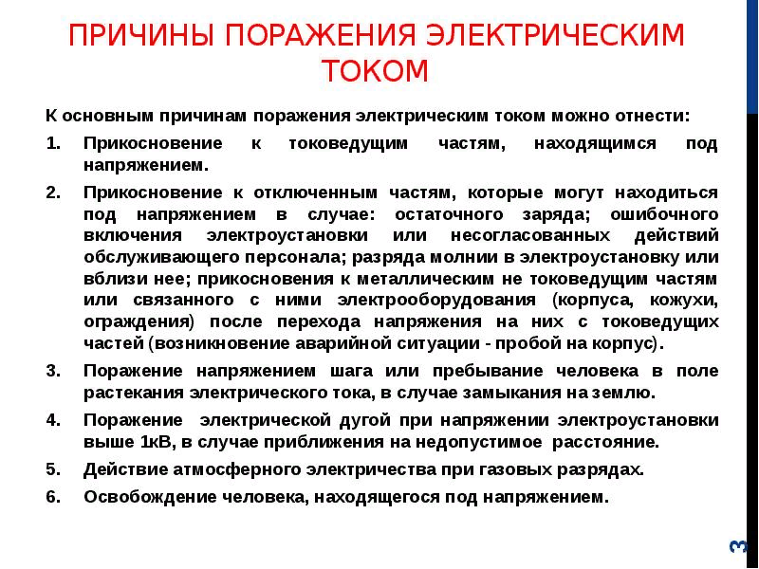

Slide 21
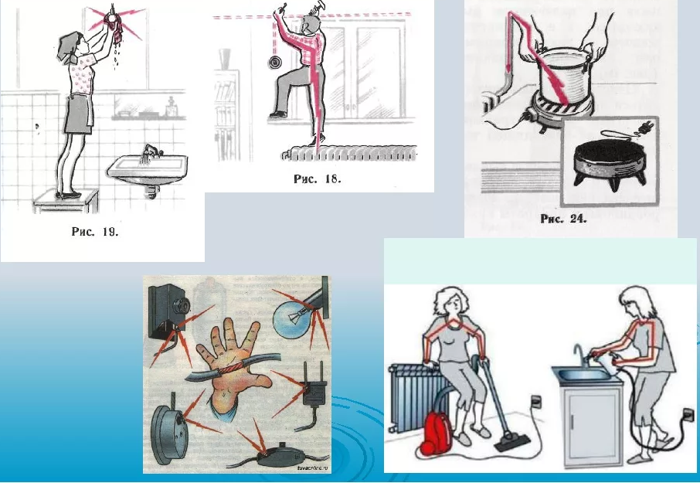
В быту

Slide 22
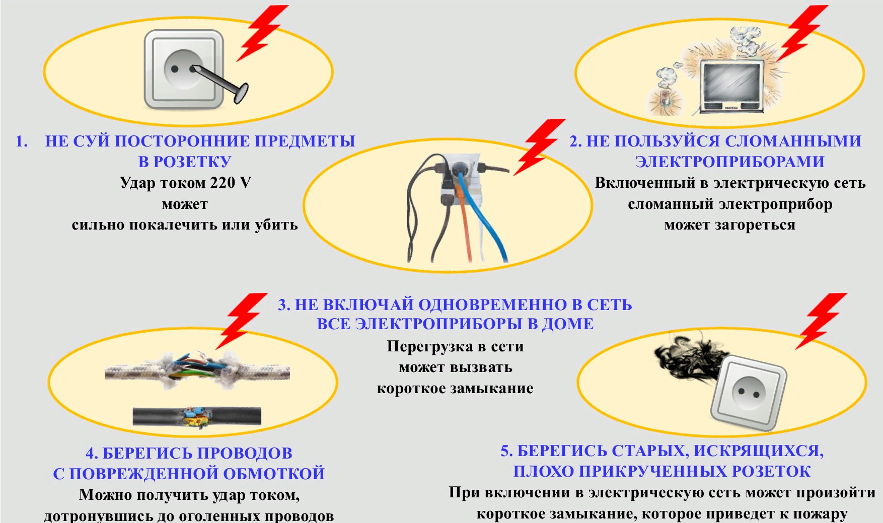
помни

Slide 23
Внешние признаки неисправности электроустройств
наличие трещин и сколов у корпусов приборов и пусковых устройств, ненадежное их крепление на основах;
наличие оголенных токоведущих частей;
ненадежное скрепление элементов электроустройств (плохое соединение половинок штепсельной вилки, ослабленное крепление штырей) могущие вызвать короткое замыкание;
потертость, подпалы, изломы на подводящих шнурах, особенно в месте входа шнура в колодку штепсельной вилки и прибор;
неплотная посадка штепсельной вилки в розетку;
появление дыма, специфического запаха горящей резины или пластмассы, перегрев и искрение.

Slide 24
Требования безопасности при эксплуатации электрооборудования
Оборудование с внешним питанием в зависимости от способа защиты от поражения электрическим током подразделяются на IV класса
оборудование I класса безопасности в дополнении к основной изоляции
имеет заземляющий контакт вилки сетевого шнура или зажим на корпусе с
постоянным присоединением к сети, служащим для присоединения доступных для
прикосновения металлических частей к внешнему заземляющему устройству;
приборы II класса безопасности в дополнение к основной изоляции
имеют зажим для присоединения доступных для прикосновения металлических частей к внешнему заземляющему устройству, вилка сетевого шнура не имеет заземляющего контакта;
электрооборудование III класса безопасности (с двойной или усиленной изоляцией,
имеет, кроме основной изоляции, дополнительную, у ввода
сетевого шнура в корпус – знак) и не требует защитного заземления или зануления;
приборы IV класса питаются от изолированного источника тока с переменным
напряжением не более 24 В или постоянным напряжением не более 50 В и
не имеют цепей с более высоким напряжением, не нуждаются в защитном
заземлении или занулении.

Slide 25
Если степень защиты (класс) не указана в маркировке на оборудовании или в инструкциях по эксплуатации (паспорте) или они утеряны, то такие приборы должны быть проверены инженерно-техническим персоналом для определения пригодности к дальнейшей безопасной эксплуатации.
Для защиты от поражения электрическим током все доступные для прикосновения металлические части оборудования I и II классов должны быть заземлены или занулены.
В помещении, где эксплуатируется электрооборудование, радиаторы и металлические трубы отопления, водопровода, канализационные и газовые системы должны быть закрыты деревянными решетками или другими диэлектрическими заградительными приспособлениями, а полы должны быть не токопроводящими.

Slide 26
Работать с несправным оборудованием можно только после устранения неисправности и наличии соответствующей записи в журнале технического обслуживания лицом, отвечающем за исправность электрооборудования.
Прежде, чем приступить к работе с оборудованием ВАЖНО предварительно ознакомиться с принципом его работы и правилами безопасной эксплуатации (паспорт или инструкция)
НЕДОПУСТИМО проверять работоспособность электрооборудования в неприспособленных для эксплуатации помещениях с токопроводящими полами, сырых, не позволяющих заземлить доступные металлические части (для I и II классов).

Slide 27
НЕДОПУСТИМО:
самостоятельно устранять неисправности электрооборудования, ремонт осуществляет работник требуемой квалификации и только после отключения прибора от сети.
применять в помещениях электроплитки с открытыми спиралями, электрообогреватели без защитных ограждающих устройств и другие электроприемники, имеющие части под напряжением, доступные для прикосновения.
класть провода переносных ламп и электрифицированных инструментов на влажные поверхности, горячие предметы, в места, где они могут подвергнуться трению, скручиванию, натяжению.
Протирать мокрыми тряпками электроустановки, включенные в сеть.
Обмывать стены там, где установлены электроприборы, проложены кабели и провода.

Slide 28
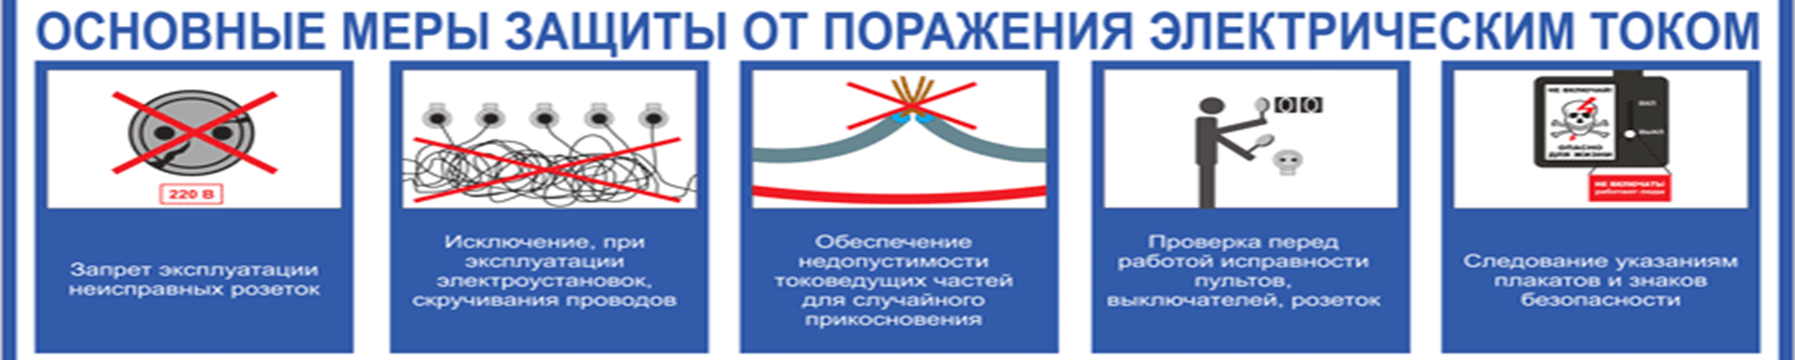
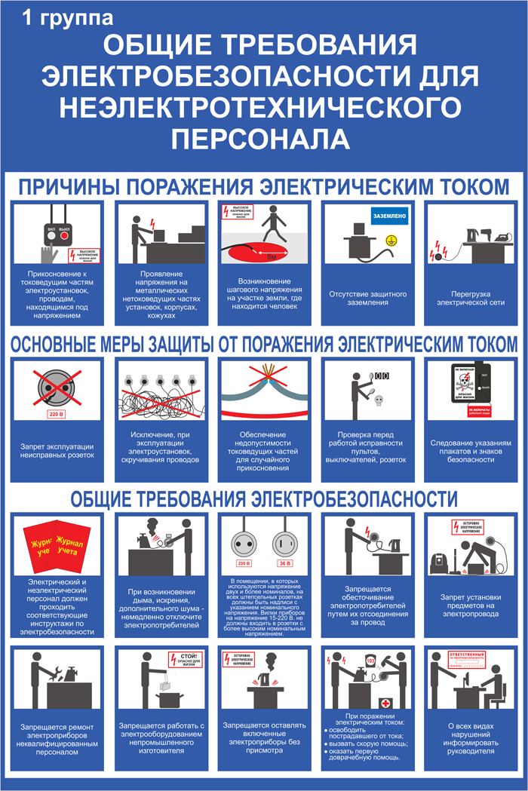


Slide 29
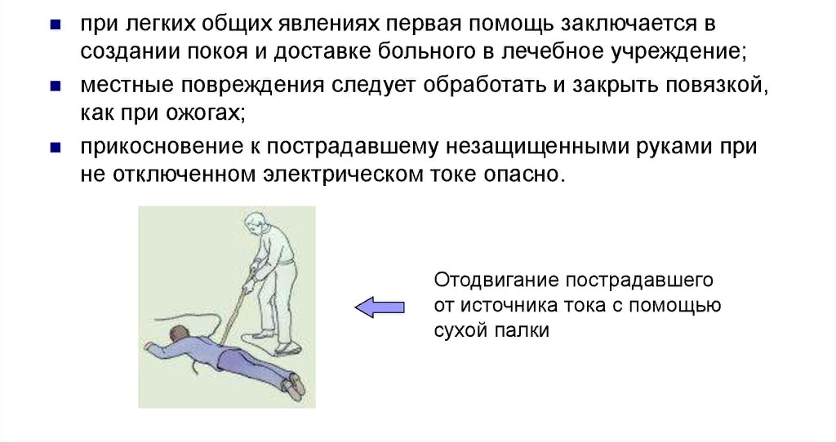
Первая помощь пострадавшим от действия электрического тока.

Slide 30
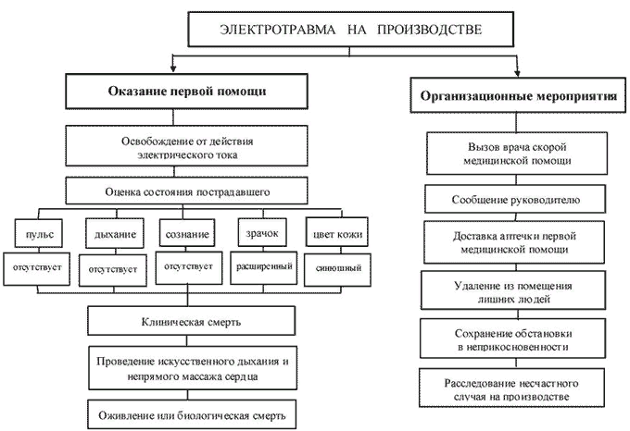

Slide 31
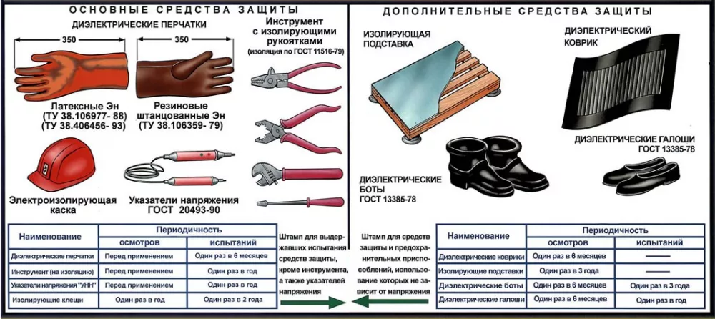
Защитные средства при электротравмах

Slide 32
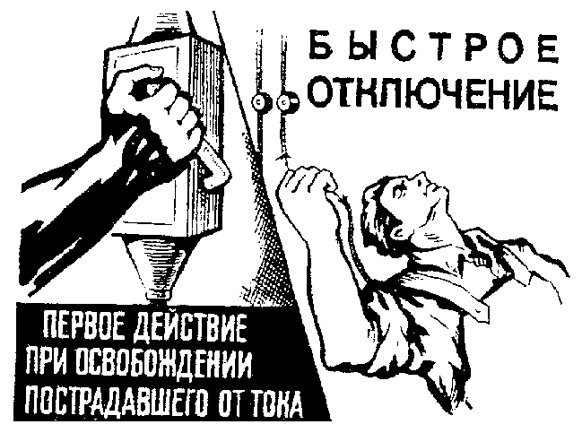
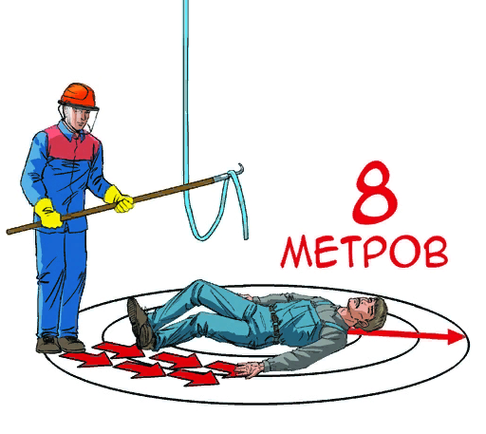
При поражении электрическим током необходимо быстро освободить пострадавшего от действия тока - немедленно отключить ту часть электроустановки, которой касается пострадавший

Slide 33
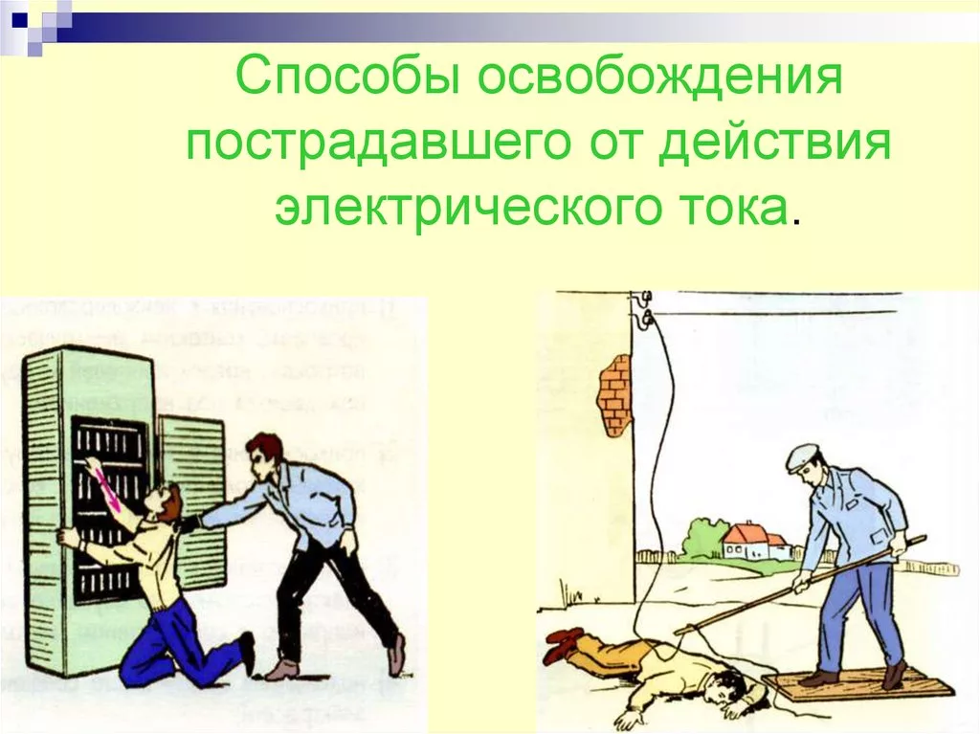

Slide 34
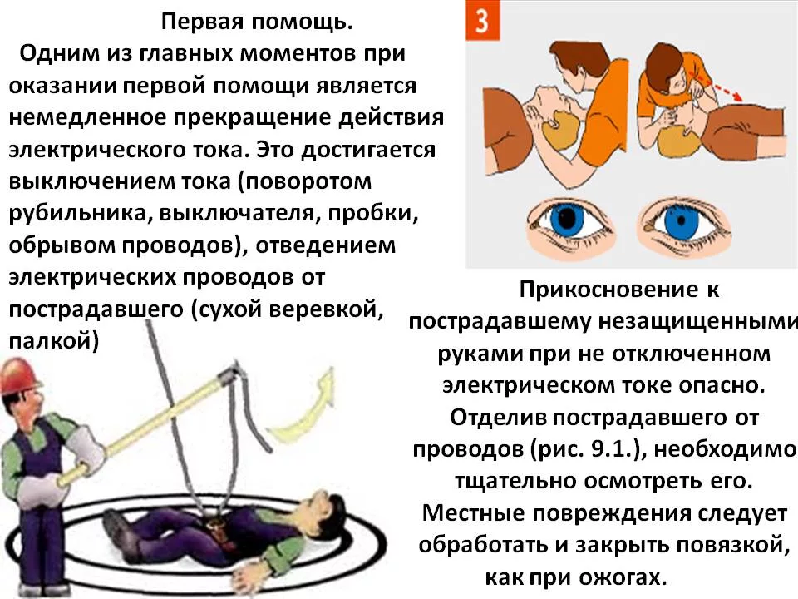

Slide 35
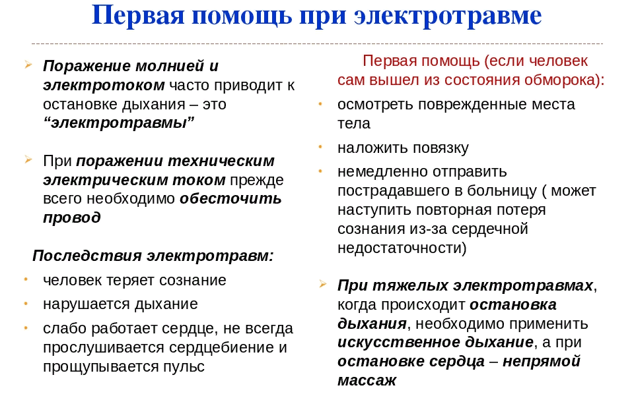

Slide 36
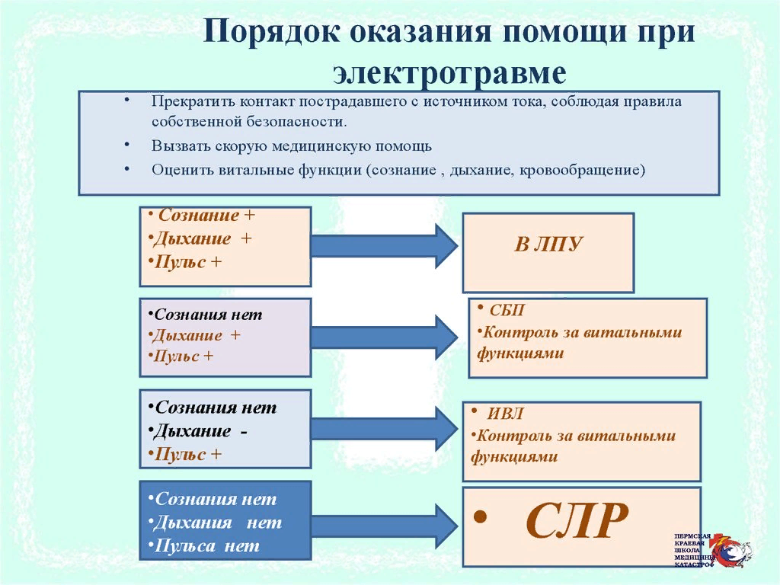

Slide 37
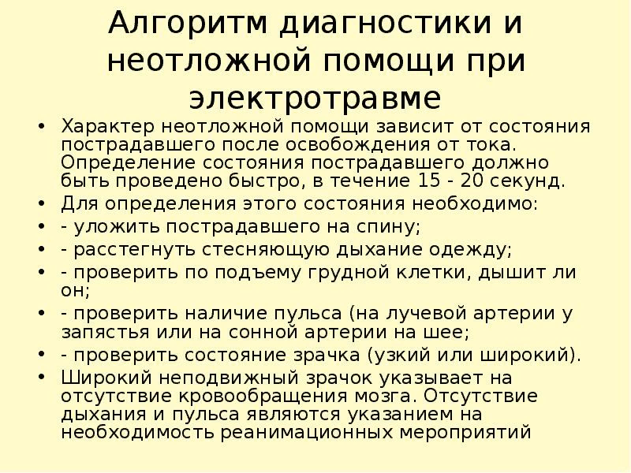

Slide 38

БЕРЕГИТЕ СЕБЯ!

